Slide 1
Imagen portada:
P. Érick Félix

Slide 2
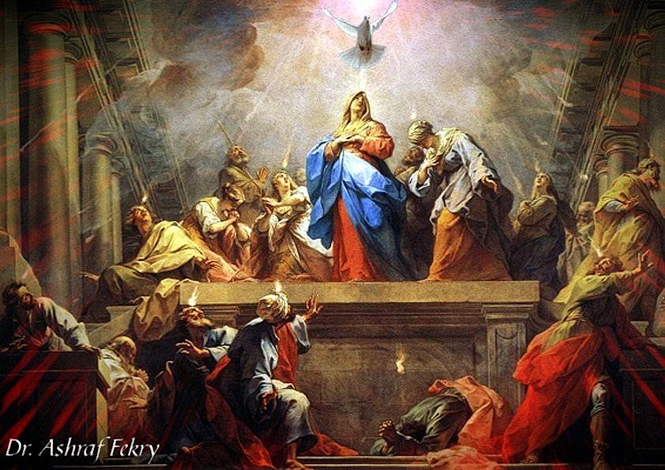
LECTIO DIVINA – PENTECOSTES
RECIBAN EL ESPIRITU SANTO
Juan 20,19-23
Reciban el
Espíritu Santo
9 de junio 2019

Slide 3
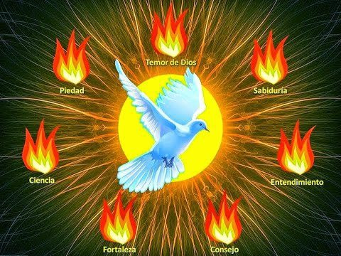
Ambientación: 7 velas con los
nombres de los dones del Espíritu
Santo alrededor del Cirio Pascual.
Cantos sugeridos: Siempre es Pentecostés; El Espíritu de Dios está sobre mí.

Slide 4
Ambientación:
El Espíritu es el don que el Señor hace a sus discípulos para que puedan continuar su misión.
Descubramos el gran regalo que supone encontrarse con Jesús y vivir con la seguridad de que su Espíritu hará nacer en nosotros una sensibilidad especial hacia los que sufren, una búsqueda de justicia, una voluntad sincera de paz para todos, una esperanza fuerte.

Slide 5
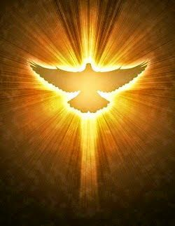
1. Oración inicial
Señor Jesús, así como con tus discípulos,
hoy nuevamente sopla sobre cada uno de nosotros
para que vivamos un nuevo Pentecostés
en nuestra vida y en nuestras comunidades.
Así como con tus discípulos,
que experimentemos tu presencia viva junto a nosotros y que nos sintamos enviados por ti.

Slide 6
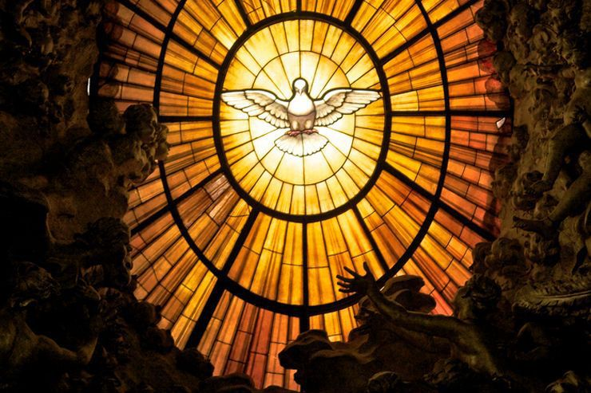
Hoy, nuevamente, Señor, llénanos de tu Espíritu Santo y transforma nuestras vidas, para que viviendo en plenitud tu vida, seamos testigos alegres de tu Palabra.
Haz, Señor, que hoy experimentemos plenamente
la presencia transformadora de tu Espíritu
en nuestra vida, en nuestras comunidades, en toda la Iglesia.

Slide 7
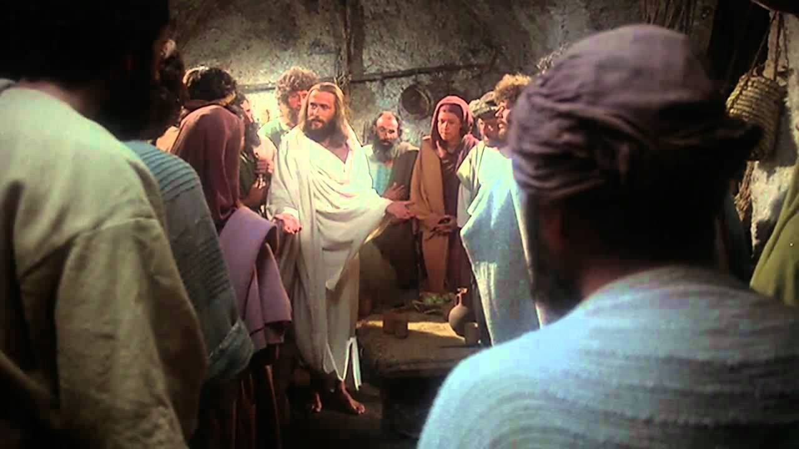
LECTIO
¿Qué dice el texto? JUAN 20, 19-23
Motivación: La comunidad que surgió de los primeros testigos de la Resurrección de Jesús, fue obra del mismo Espíritu de Dios que, al resucitar a Jesús de entre los muertos, iluminó la mente de sus discípulos y comenzaron a comprender en profundidad toda la obra de Jesús. Escuchemos

Slide 8
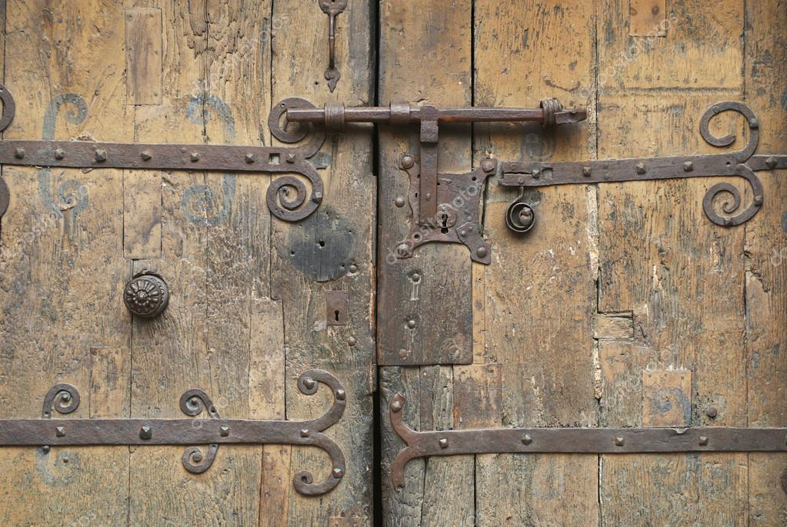
San Juan 20, 19-23
Al atardecer de aquel día, el primero de la semana, estaban los discípulos en una casa, con las puertas cerradas, por miedo a los judíos.

Slide 9
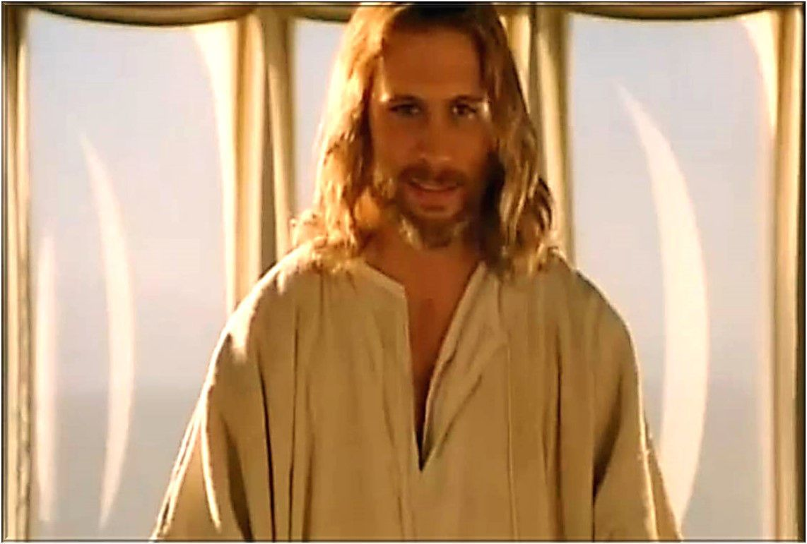
Y en eso entró Jesús, se puso en medio y les dijo:
– «Paz a ustedes».

Slide 10
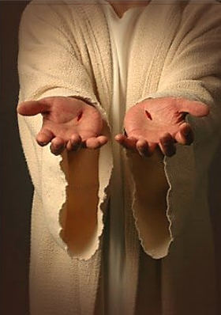
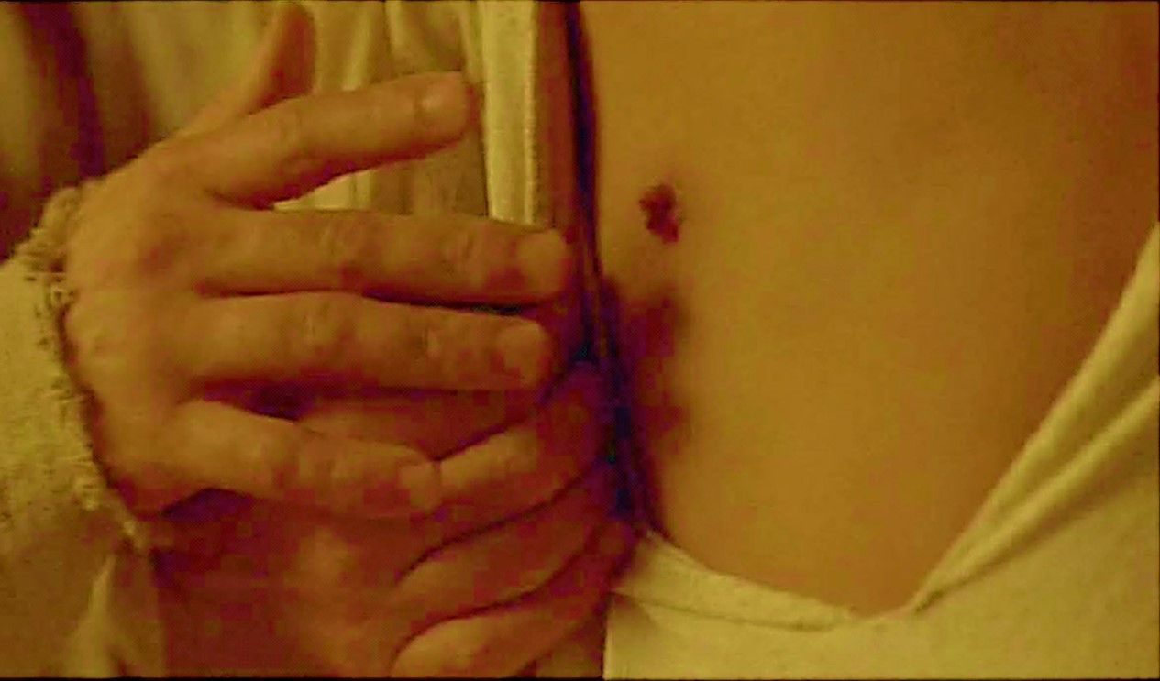
Y diciendo esto, les mostró las manos y el costado.

Slide 11
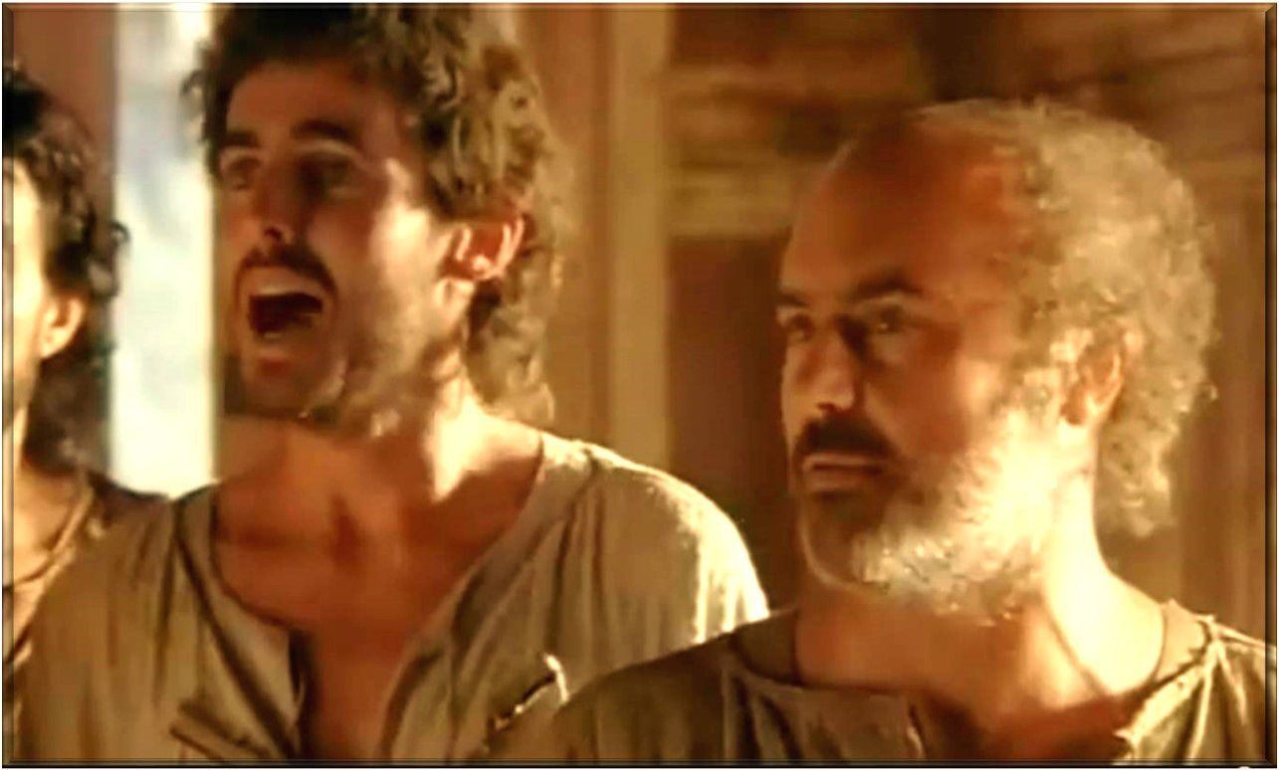
Los discípulos se llenaron de alegría al ver al Señor.

Slide 12
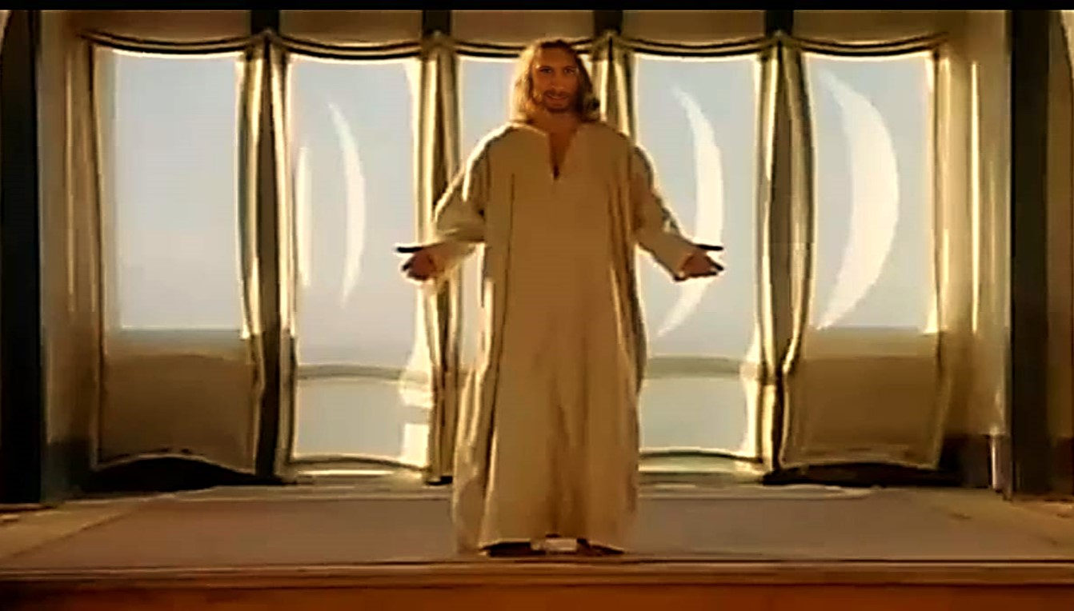
Jesús repitió: – «Paz a ustedes, Como el Padre me ha enviado, así también los envío yo”.

Slide 13
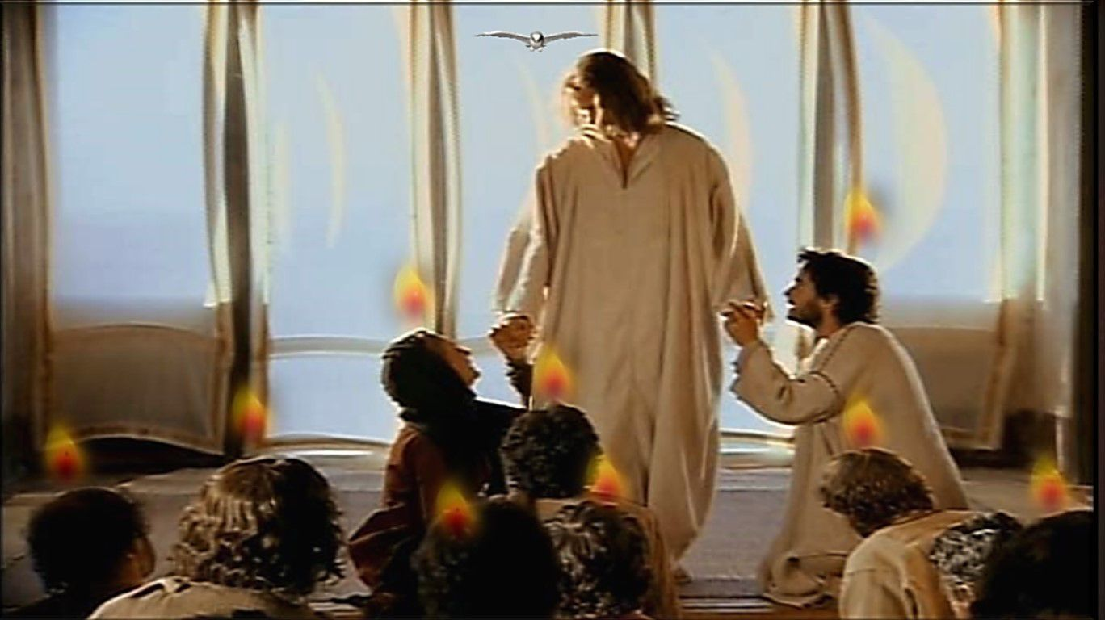
Y, dicho esto, sopló sobre ellos y les dijo: - “Reciban el Espíritu Santo; a quienes les perdonen los pecados, les quedan perdonados;
a quienes se los retengan, les quedan retenidos”.
Palabra del Señor

Slide 14
Cada uno puede leer en voz alta el versículo que más le llamó la atención
Al atardecer de aquel día, el primero de la semana, estaban los discípulos en una casa, con las puertas cerradas por miedo a los judíos. Y en eso entró Jesús, se puso en medio y les dijo: - Paz a ustedes. Y, diciendo esto, les mostró las manos y el costado. Los discípulos se llenaron de alegría al ver al Señor. Jesús repitió: - Paz a ustedes. Como el Padre me ha enviado, así también los envío yo. Y, dicho esto, sopló sobre ellos y les dijo:- Reciban el Espíritu Santo; a quienes les perdonen los pecados, les queden perdonados; a quienes se los retengan, les quedan retenidos.

Slide 15
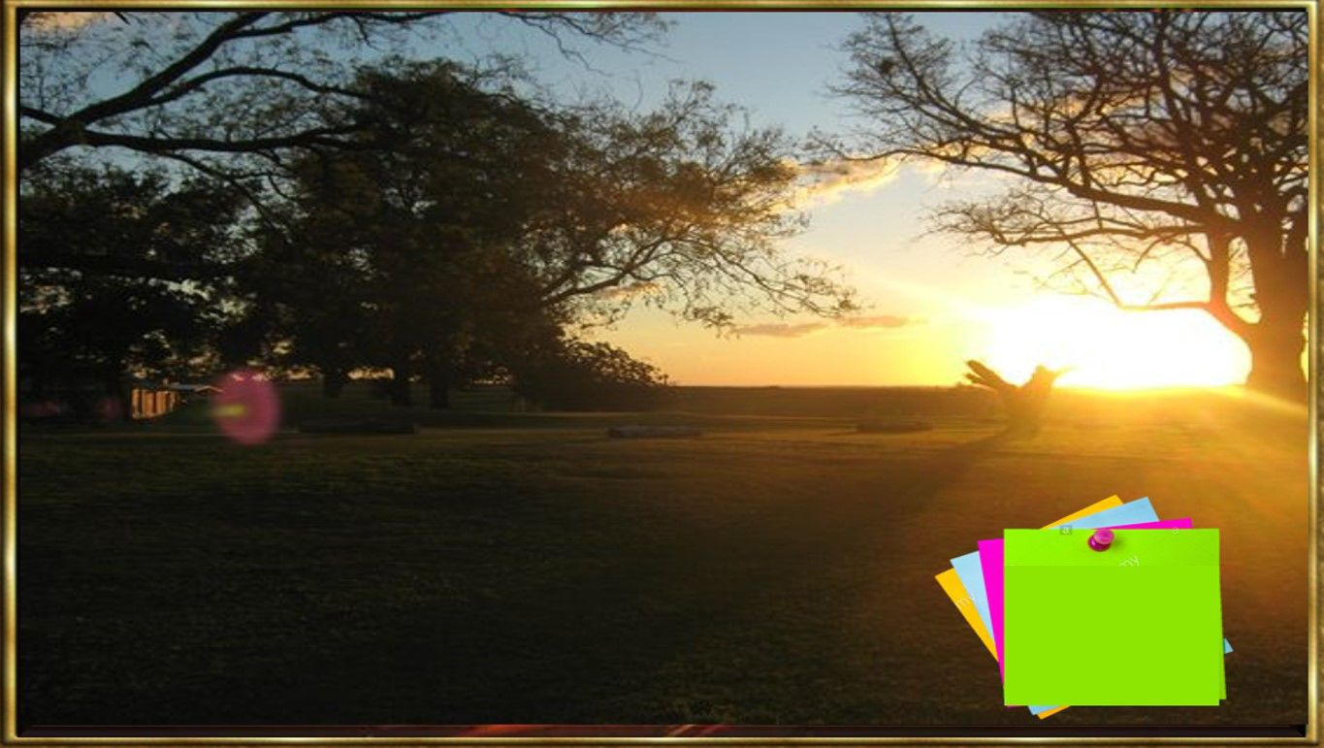
Preguntas para la lectura:
¿Qué día y en qué tiempo se presentó Jesús a sus discípulos?

Slide 16
¿Por qué los discípulos estaban reunidos a puerta cerrada?

Slide 17
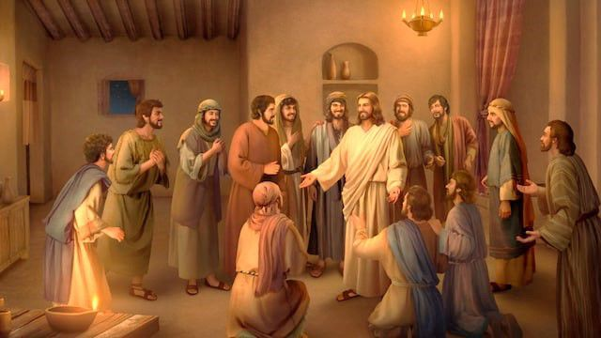
¿Cómo les saluda Jesús?, ¿Cómo reaccionan los discípulos?

Slide 18
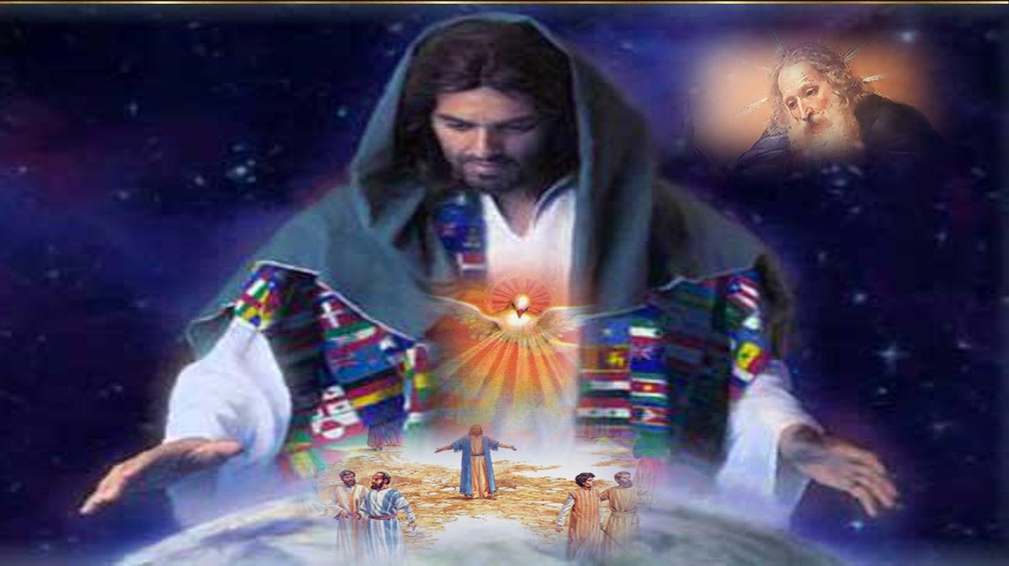
¿De qué manera y para qué Jesús les comunica el don del Espíritu?

Slide 19
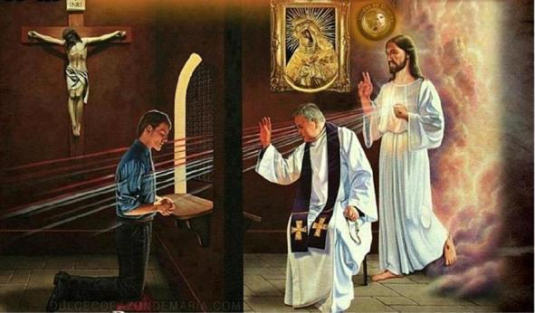
¿Qué poder les otorga Jesús a sus discípulos?

Slide 20
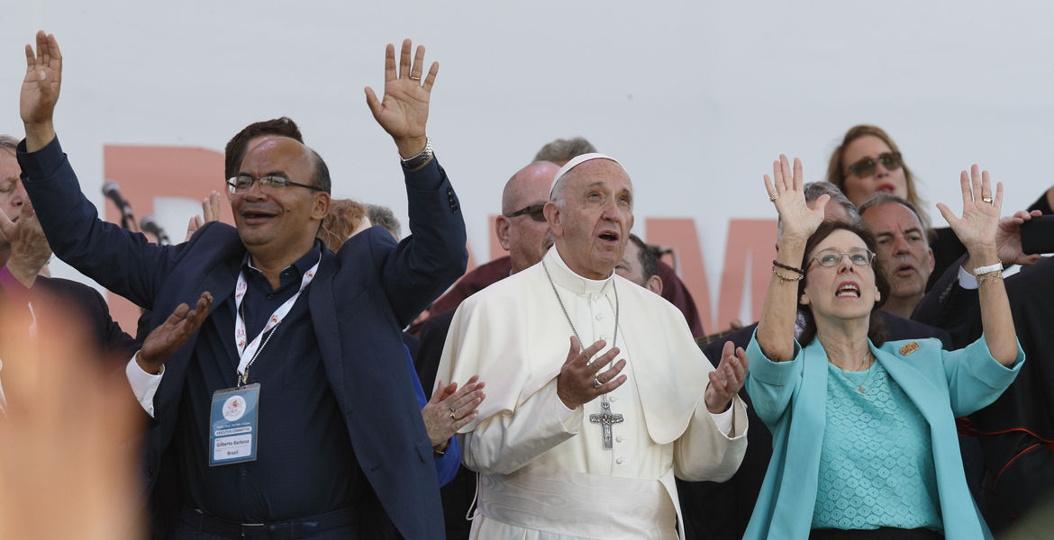
MEDITATIO
¿Qué ME dice el texto?
Motivación: También hoy puede ser Pentecostés. El Señor Jesús, que derramó sus Espíritu sobre nosotros el día de nuestro bautismo, no deja de renovar ese don para que podamos continuar la misión que él mismo recibió del Padre.

Slide 21
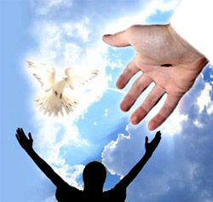
¿Qué experiencias tienes de la acción del Espíritu Santo en tu vida?

Slide 22
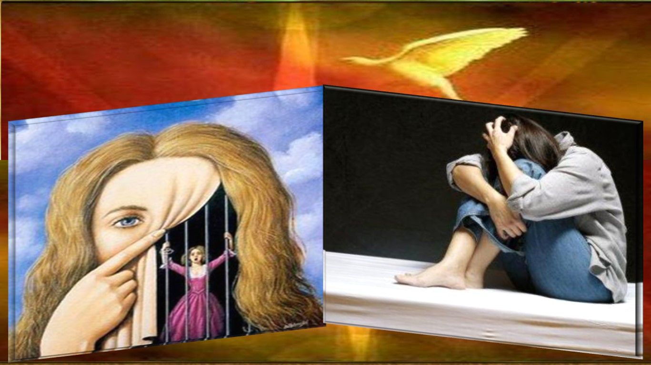
También hoy vivimos encerrados y atemorizados.
¿Cuáles son las cosas que me llenan de temor y me encierran en mí mismo?

Slide 23
En mis labores pastorales ¿me dejo guiar por las motivaciones del Espíritu Santo?, ¿Hasta dónde dejo que actúe en mí y en mis planes el Espíritu Santo?

Slide 24
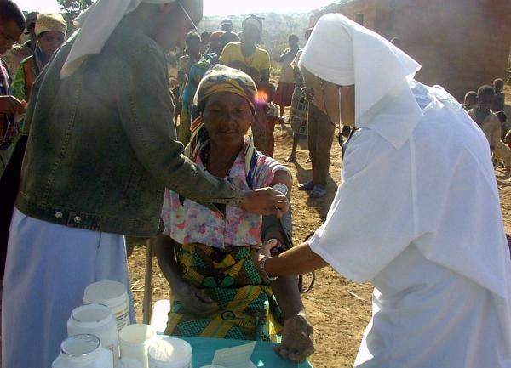
El Espíritu Santo es el aliento de vida del Resucitado, no se ve…
¿de qué manera debería notarse su presencia en nuestras vidas?

Slide 25
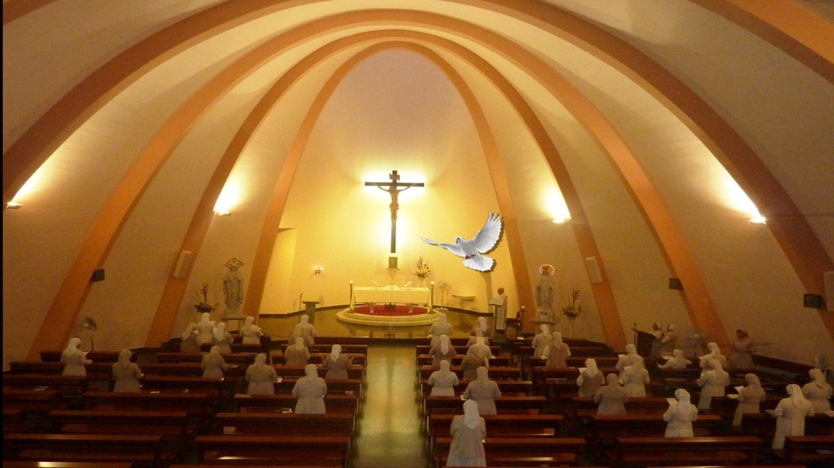
Motivación: Sin el Espíritu Santo, la oración sería un diálogo imposible. Él es quien gime en nosotros para que podamos rezar como nos conviene, Movidos por él nos ponemos una vez más ante el Padre para que nunca nos falte su ayuda y fortaleza.
ORATIO
¿Qué le digo al Señor motivado por su Palabra?

Slide 26
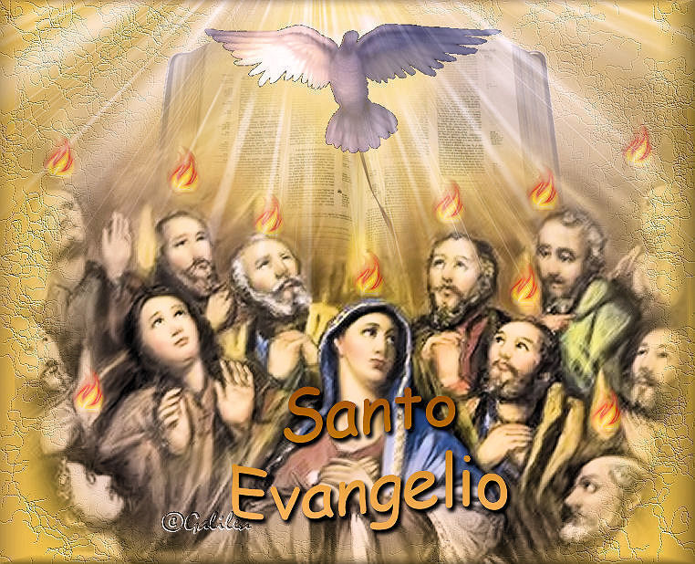
Luego de un tiempo de oración personal, podemos compartir en voz alta nuestra oración, siempre dirigiéndonos a Dios mediante la alabanza, la acción de gracias o la súplica confiada.

Slide 27
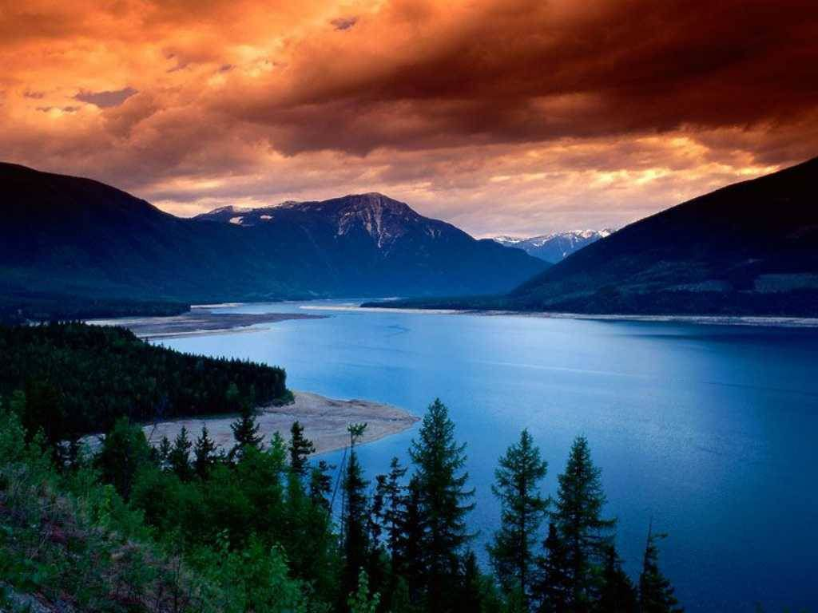
SALMO 103
Bendice, alma mía, al Señor: ¡Dios mío, qué grande eres! ¡Cuántas son tus obras, Señor, la tierra está llena de tus criaturas.
Envía tu Espíritu, Señor, y renueva la faz de la tierra

Slide 28
Les retiras el aliento, expiran y vuelven a ser polvo; envías tu aliento, y lo creas, y renuevas la faz de la tierra.
Envía tu Espíritu, Señor, y renueva la faz de la tierra

Slide 29
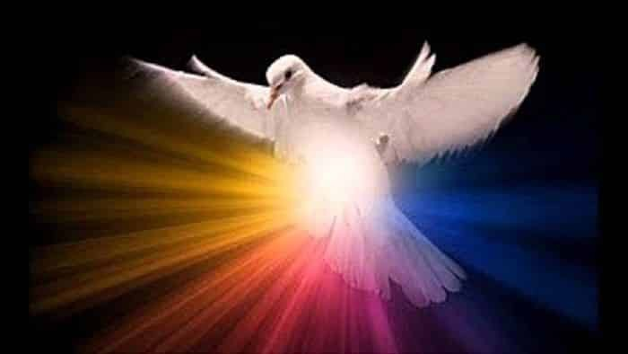
Gloria a Dios para siempre, goce el Señor con sus obras. Que le sea agradable mi poema, y yo me alegraré con el
Señor
Envía tu Espíritu, Señor, y renueva la faz de la tierra

Slide 30
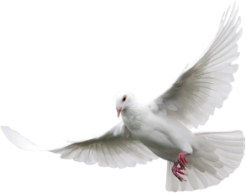
CONTEMPLATIO
¿Qué me lleva a hacer el texto?.
Motivación: San Vicente exhortaba con frecuencia a revestirse del Espíritu de Cristo: hay que revestirse del espíritu de Jesucristo.
“¡Oh Salvador! ¡Oh padre! ¡Qué negocio tan importante éste de revestirse del espíritu de Jesucristo! Quiere esto decir que, para perfeccionarnos y atender útilmente a los pueblos, y para servir bien a los eclesiásticos, hemos de esforzarnos en imitar la perfección de Jesucristo y procurar llegar a ella. Esto significa también que nosotros no podemos nada por nosotros mismos. Hemos de llenarnos y dejarnos animar de este espíritu de Jesucristo.

Slide 31
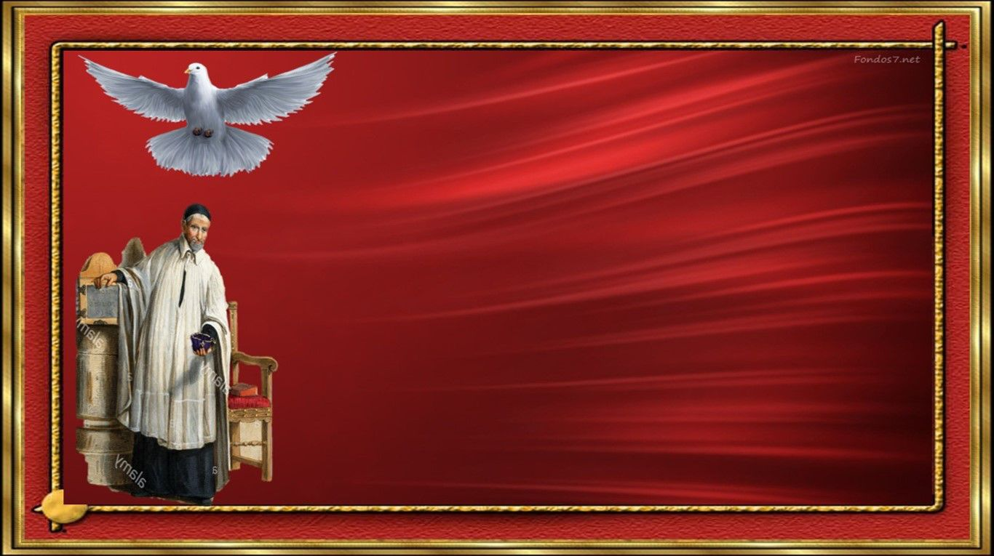
Para entenderlo bien, hemos de saber que su espíritu está extendido por todos los cristianos que viven según las reglas del cristianismo; sus acciones y sus obras están penetradas del espíritu de Dios, de forma que Dios ha suscitado a la compañía, y lo veis muy bien, para hacer lo mismo.
Ella siempre ha apreciado las máximas cristianas y ha deseado revestirse del espíritu del evangelio, para vivir y para obrar como vivió nuestro Señor y para hacer que su espíritu se muestre en toda la compañía y en cada uno de los misioneros, en todas sus obras en general y en cada una en particular.” (XI, 410-411)

Slide 32
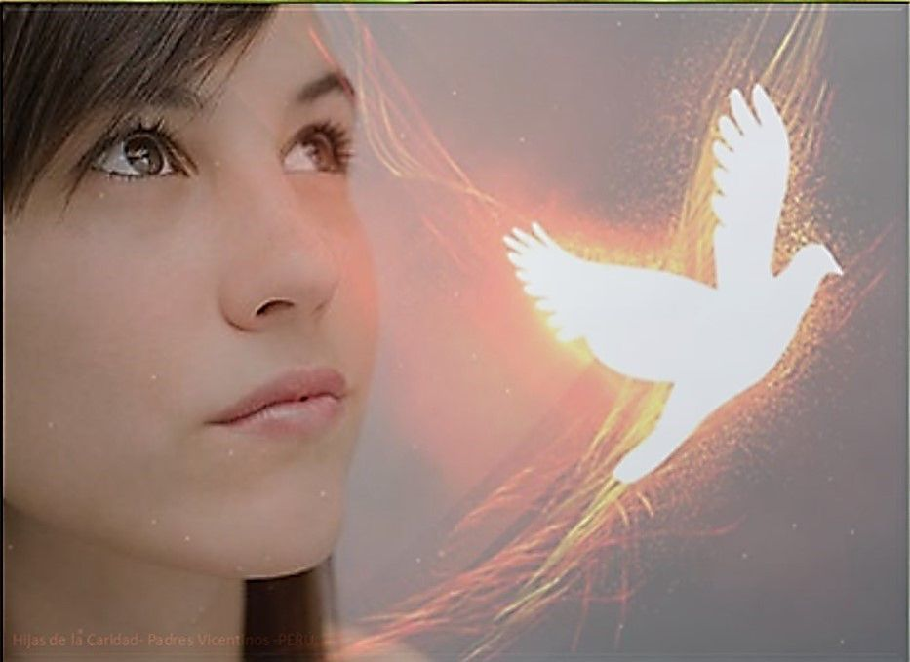
Compromiso :
Piensa en algunas acciones concretas que te pueden ayudar a revestirte del Espíritu Jesucristo.

Slide 33
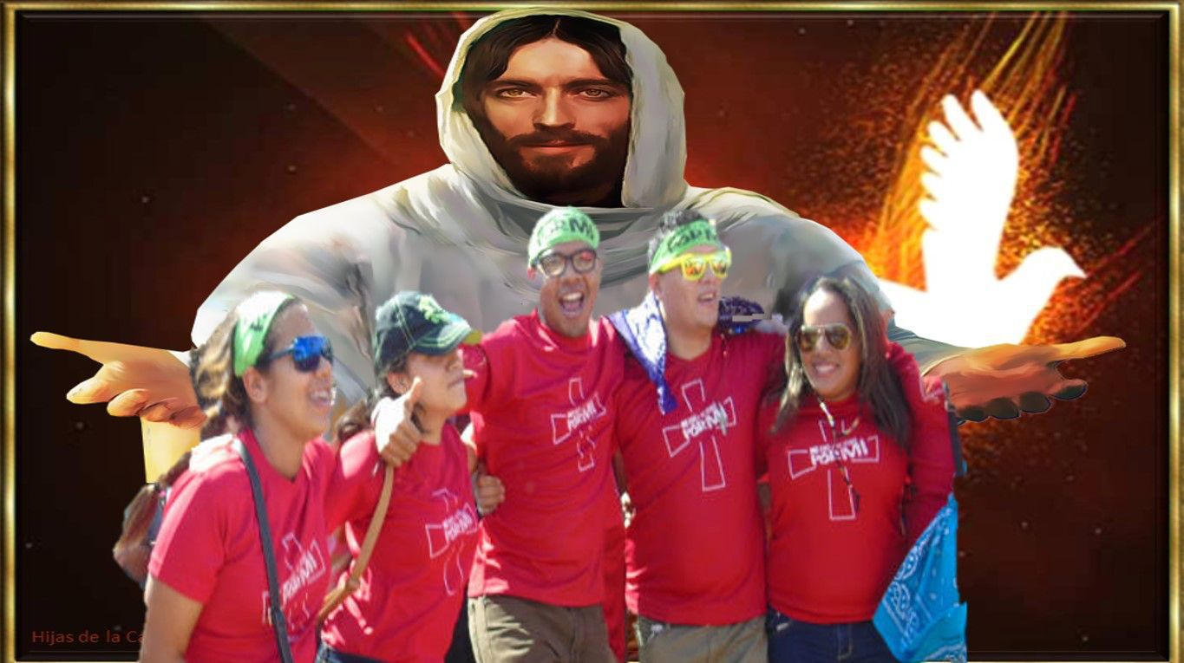
Como
Comunidad:
¿Qué pueden hacer para realizar la misión de reconciliación a la que nos envía Jesús?

Slide 34
Oración final
Ven, Espíritu divino, manda tu luz desde el cielo.
Padre amoroso del pobre; don en tus dones espléndido; luz que penetra las almas; fuente del mayor consuelo.
Ven, dulce huésped del alma, descanso de nuestro esfuerzo, tregua en el duro trabajo, brisa en las horas de fuego, gozo que enjuga las lágrimas y reconforta en los duelos.
Entra hasta el fondo del alma, divina luz, y enriquécenos.

Slide 35
Mira el vacío del hombre, si tú le faltas por dentro; mira el poder del pecado, cuando no envías tu aliento.
Riega la tierra en sequía, sana el corazón enfermo, lava las manchas, infunde calor de vida
en el hielo,
doma el espíritu
indómito, guía al que
tuerce el sendero.
Reparte tus siete dones, según la fe de tus siervos; por tu bondad y tu gracia, dale al esfuerzo su mérito; salva al que busca salvarse y
danos tu gozo eterno.

Slide 36
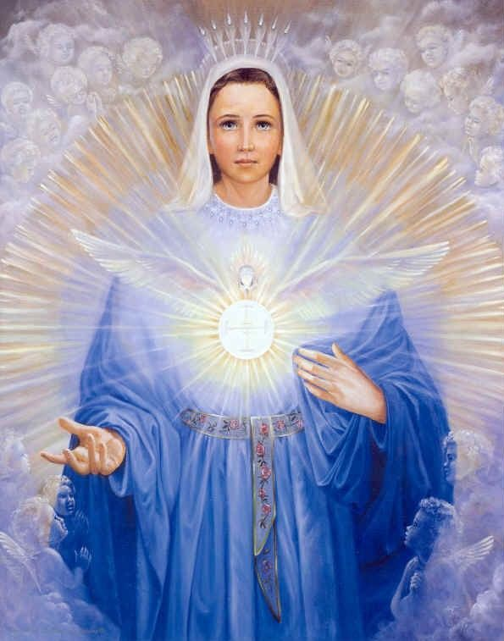
FELIZ Fiesta de PENTECOSTÉS
Texto de Lectio Divina: Padre César Chávez Alva (Chuno) C.ongregación de la Misión.
Power Point : Sor Pilar Caycho Vela - Hija de la Caridad de San Vicente de Paúl

